Slide 1
모두를 위한 딥러닝
2020.08.05
Youngjo Cha
Mobile & Network Intelligence Laboratory

Slide 2
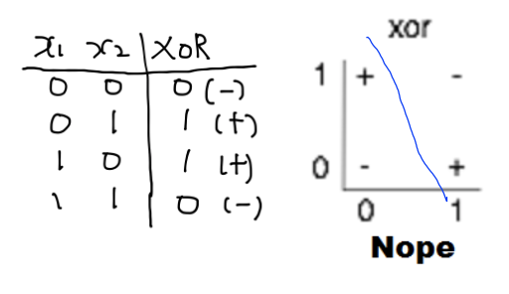
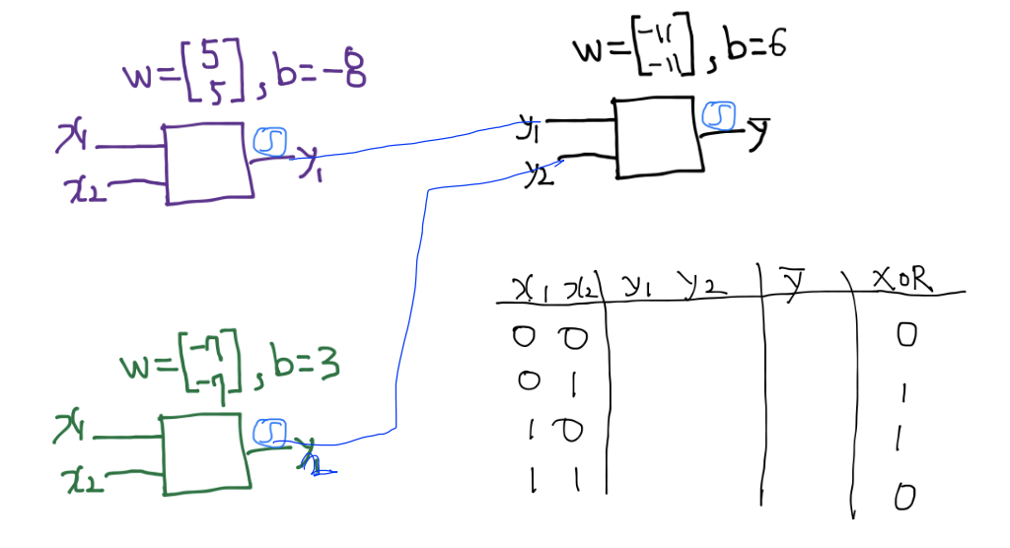
lec 9-1 Neural Nets for XOR
Notes:
선형으로 xor을 나타낼 수 없다.
한개의 모델로는 xor을 만들어 낼 수 없다.
2개의 모델의 조합해서 결과값을 다시 한개의 모델에 넣어서 계산해보면 만들 수 있다.
시그모이드 함수

Slide 3
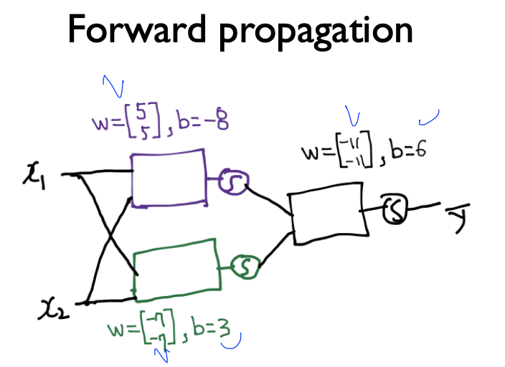
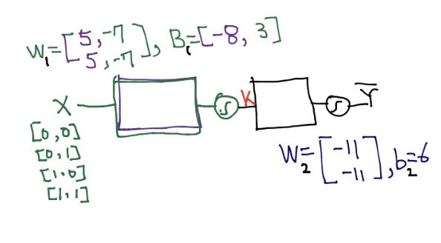
lec 9-1 Neural Nets for XOR
Notes:
회로도를 그려보면 이렇게.
단순화하면 이렇게.

Slide 4
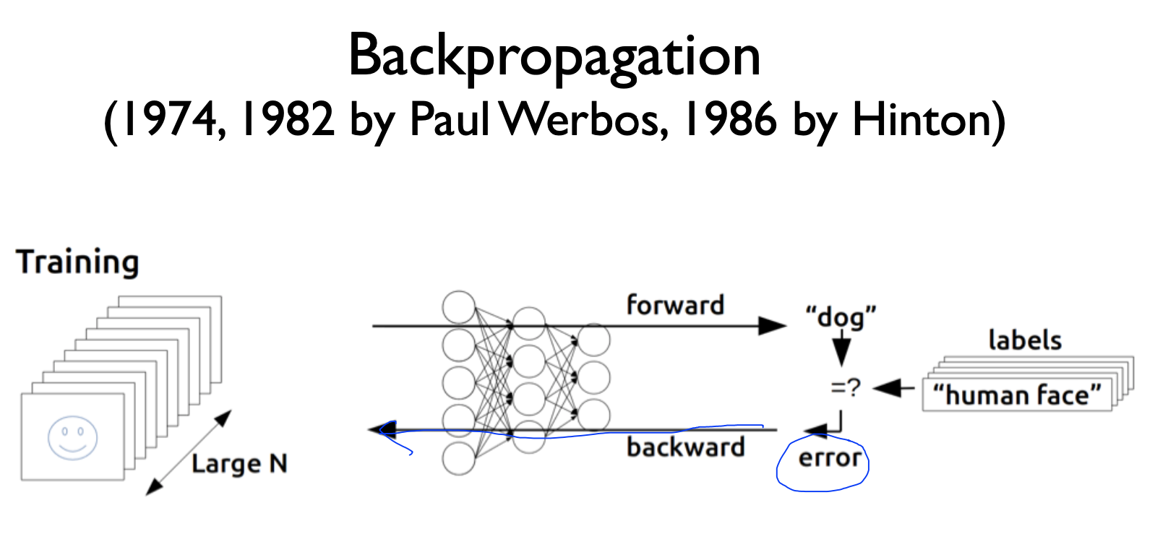
lec 9-2 Backpropagation
Notes:
xor weight을 만족할 수 있는 weight을 어떻게 찾을 수 있을까. -> backpropagation으로.
내가 뽑고자하는 target 값과 실제 모델이 계산한 output이 얼마나 차이가 나는지 구한 후 그 오차값을 다시 뒤로 전파해가면서 각 노드가 가지고 있는 변수들을 갱신하는 알고리즘.

Slide 5
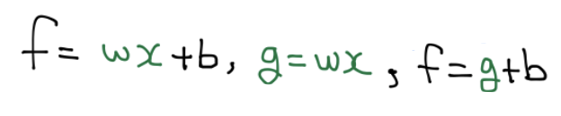
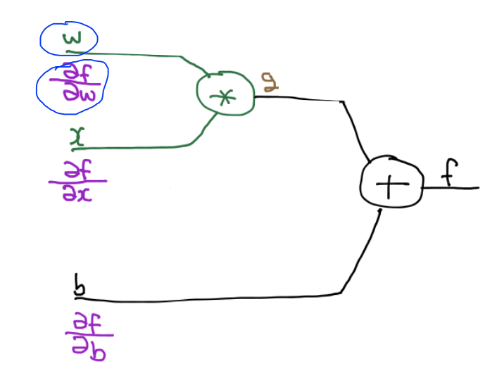


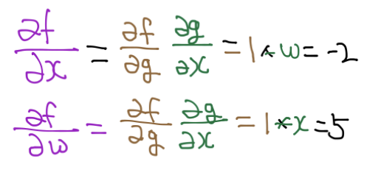

lec 9-2 Backpropagation
Notes:
미분의 chain rule을 사용해서 계산
w가 f에 미치는 영향

Slide 6
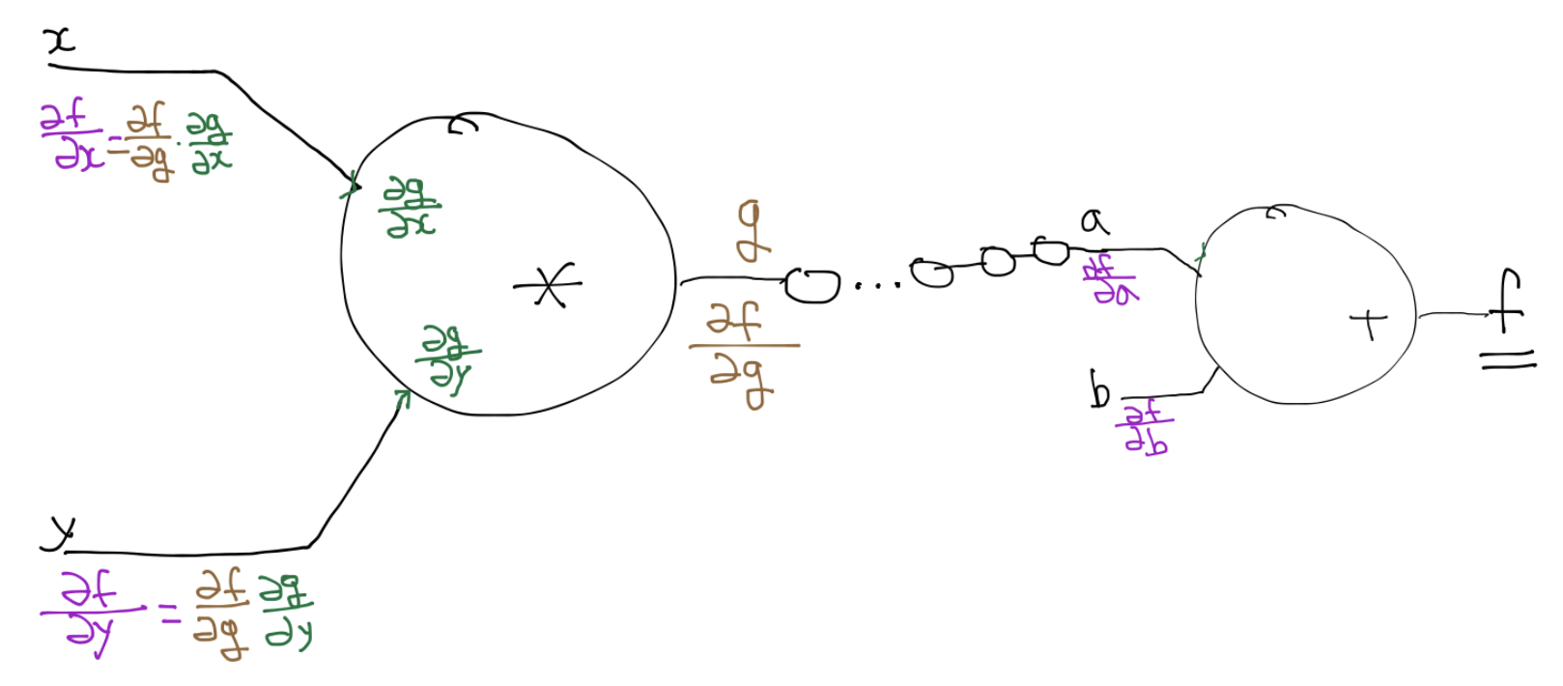
lec 9-2 Backpropagation

Slide 7
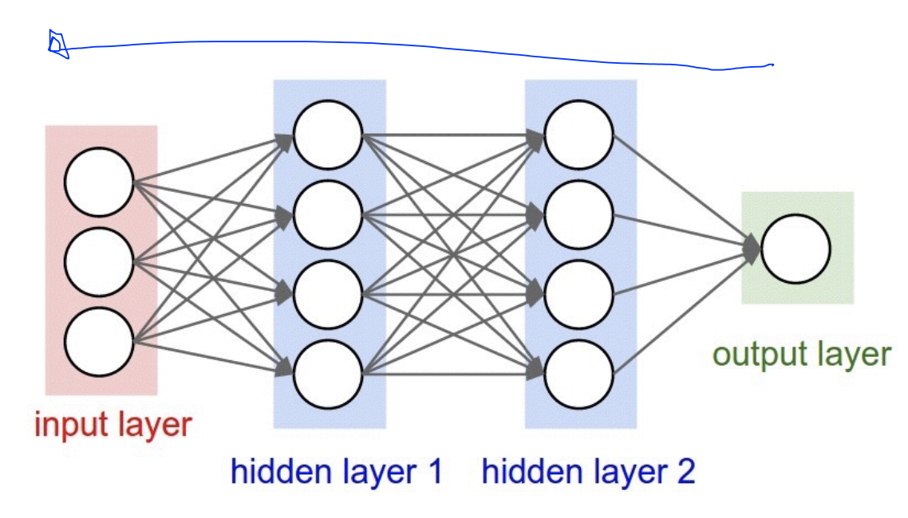
lec 9-2 Backpropagation

Slide 8
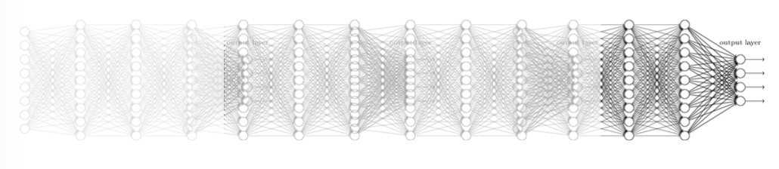
lec 10-1 ReLu: Better non-linearity
Vanishing gradient (NN winter2 : 1986-2006)
Notes:
0.1
output값과 멀어질수록 학습이 잘 안되는 현상

Slide 9
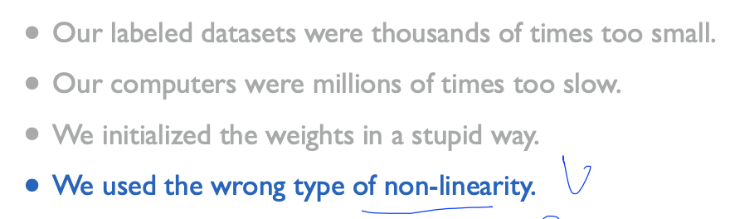
lec 10-1 ReLu: Better non-linearity
Geoffrey Hinton’s summary of findings up to today

Slide 10
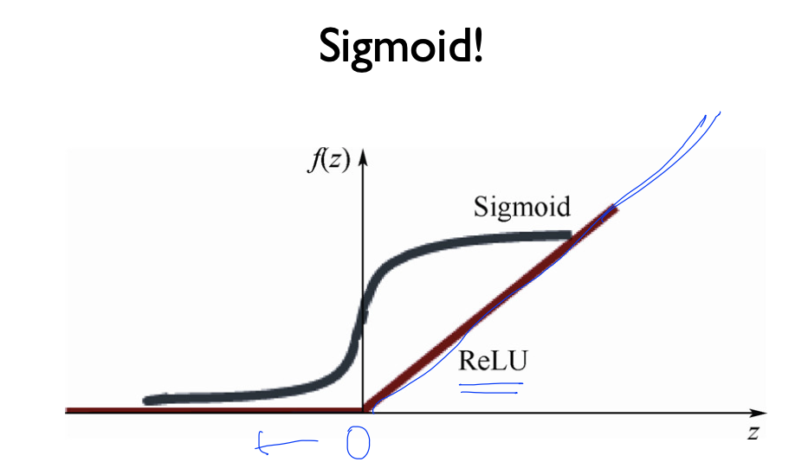
lec 10-1 ReLu: Better non-linearity
Notes:
ReLU : Rectified Linear Unit
시그모이드의 미분 모양도 고려해보자.

Slide 11
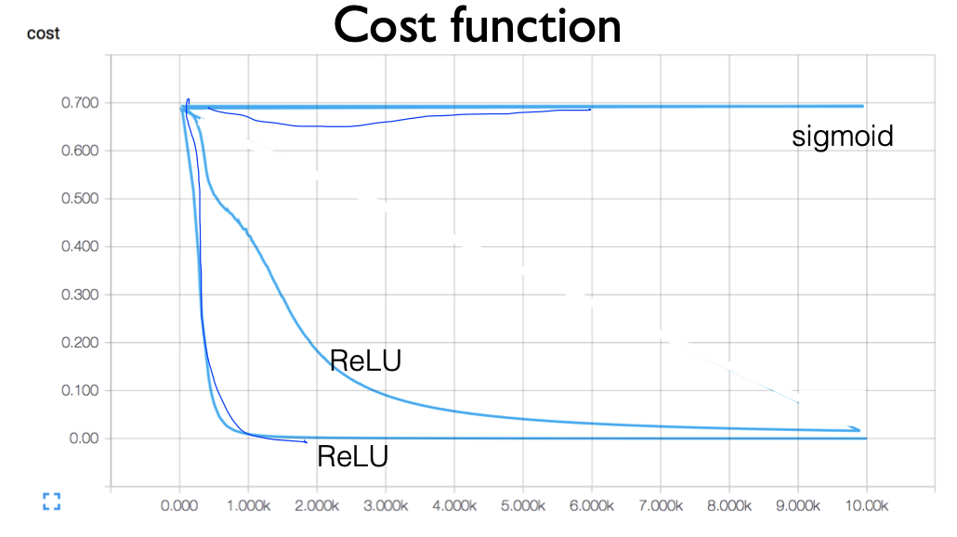
lec 10-1 ReLU: Better non-linearity
Works very well

Slide 12
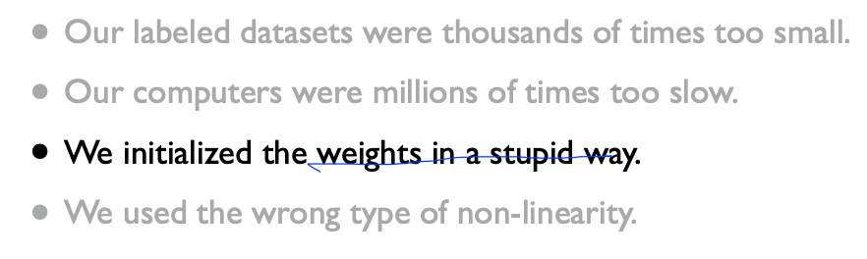
lec 10-2 Weight initialization
Geoffrey Hinton’s summary of findings up to today

Slide 13
lec 10-2 Weight initialization
Need to set the initial weight values wisely
Not all 0’s
Challenging issue
Hinton et al. (2006) “A Fast Learning Algorithm for Deep Belief Nets”
Restricted Boatman Machine (RBM)

Slide 14
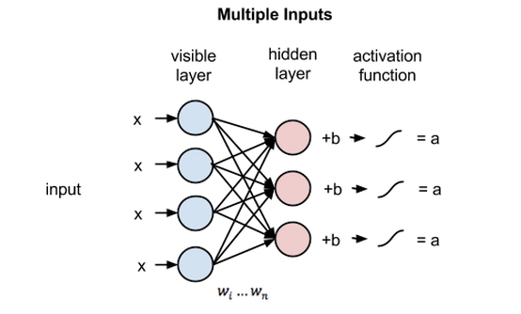
lec 10-2 Weight initialization
RBM Structure

Slide 15
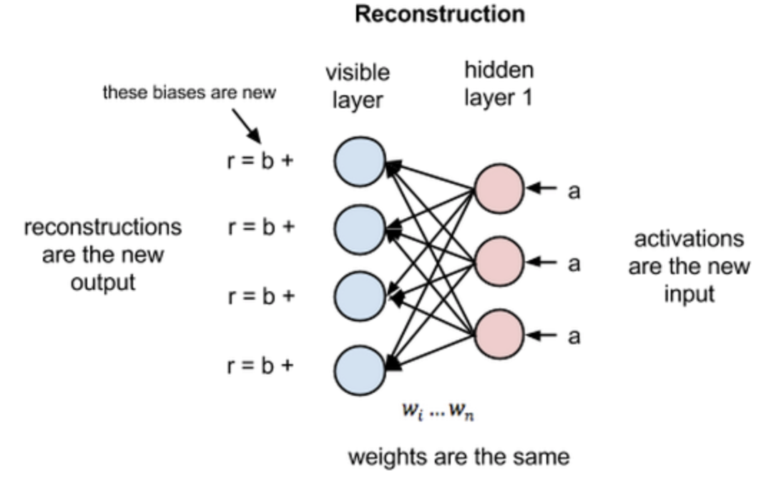
lec 10-2 Weight initialization
RBM Structure

Slide 16
lec 10-2 Weight initialization
Xavier / He initialization
#Xavier initialization
#Glorot et al. 2010
W = np.random.randn(fan_in, fan_out)/np.sqrt(fan_in)
#He et al.2015
W = np.random.randn(fan_in, fan_out)/np.sqrt(fan_in/2)
Notes:
Weight을 init할 때 input의 수와 output의 수를 가지고 init을 하면 잘된다.

Slide 17
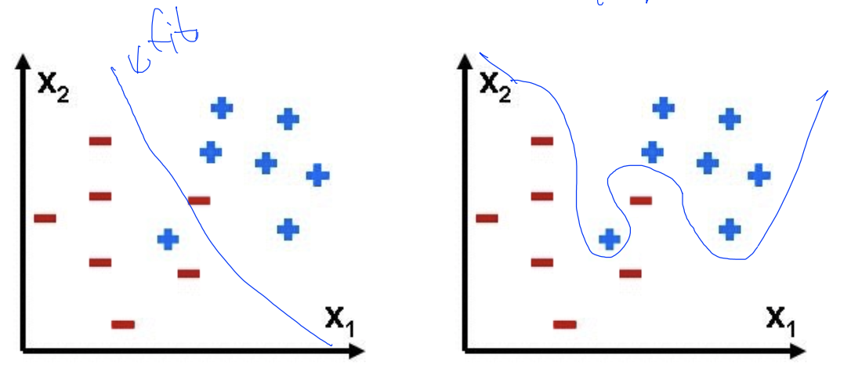
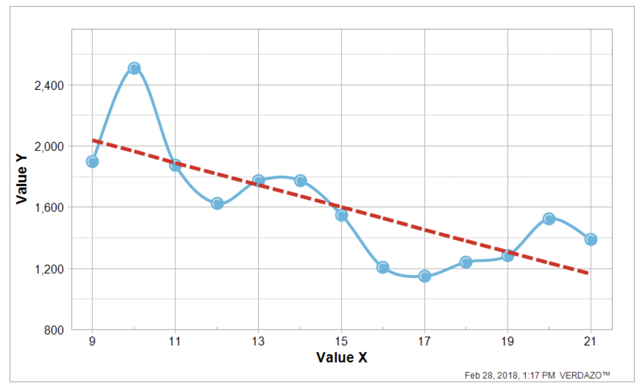
lec 10-3 NN dropout and model ensemble
Overfitting
Notes:
학습데이터에만 적합하고 테스트데이터에는 맞지않는 그런..
일반성을 띈 모델은 빨간색 선. 선이 너무 구불구불 할 때 – 선을 펴줘야 한다.
구불구불한 이유는 모델의 차수가 크기 때문이다. 모델의 차수를 줄여주는 것이 regularization

Slide 18
lec 10-3 NN dropout and model ensemble
Solutions for overfitting
More training data
(Reduce the number of features)
Regularization

Slide 19
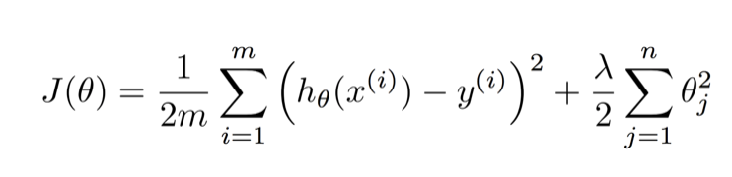
lec 10-3 NN dropout and model ensemble
Regularization
cost + λ*Σw²
l2reg = 0.001 * tf.reduce_sum(tf.square(W))
Notes:
l2 reg
cost function에 어떤 항들을 추가하는데 추가하는 항에 따라서 L1과 L2로 구분된다.
이 강의에서는 L2만 예시로 나왔는데, cost function 뒤에 L2 항을 추가해준 것.
regularity strength

Slide 20
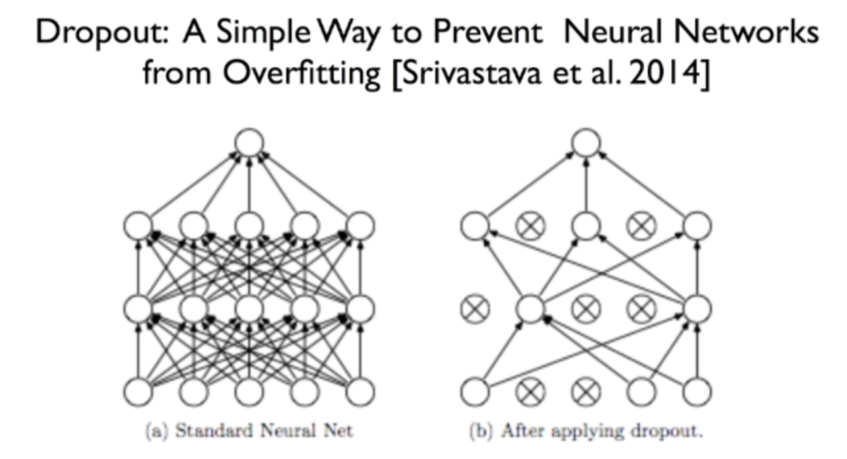
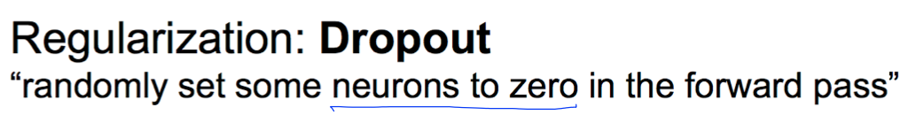
lec 10-3 NN dropout and model ensemble
Notes:
dropout
전체 weight을 계산에 참여시키는 것이 아니라 layer에 포함된 weight 중에서 일부만 참여시키는 것 (불을 끈다.)
forward pass로 데이터를 전달할 때, 난수를 사용해서 일부 뉴런을 0으로 만드는 방법
트레인할 때는 일부 비율로 하지만, 테스트 할 때는 전체 웨잇 1을 사용해야 한다.

Slide 21
lec 10-3 NN dropout and model ensemble
What is Ensemble?
Data set
Training set
Training set
Training set
……
Learning
Model #1
Learning
Model #2
Learning
Model #3
……
Combiner
Ensemble
Prediction
Notes:
앙상블
데이터를 여러개의 트레이닝 셋으로 나누어서 동시에 학습을 진행해서, 모든 트레이닝 셋에 대한 학습이 끝나면 결과를 통합하는 방법.
2%에서 4,5%까지 성능이 향상된다.
모양이 이렇게 한정된 것은 아니고 어떠한 모양이던 조합을 나타내는 것을 앙상블이라고 한다.

Slide 22
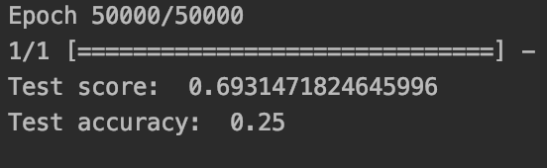
실습 09-1 (XOR)
x_data = np.array([[0., 0.], [0., 1.], [1., 0.], [1., 1.]]) y_data = np.array([[0.], [1.], [1.], [0.]])
… model.add(Dense(1, input_dim=2, activation='sigmoid’))
… model.fit(x_data, y_data, epochs=50000)
Notes:
코드의 핵심적인 부분만 보면…
층 하나로 xor을 학습시키려고 하면 에폭을 50000번을 돌려도

Slide 23
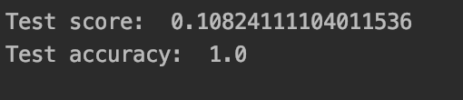
실습 09-2 (XOR)
x_data = np.array([[0., 0.], [0., 1.], [1., 0.], [1., 1.]]) y_data = np.array([[0.], [1.], [1.], [0.]])
model.add(Dense(2, input_dim=2, activation='sigmoid')) model.add(Dense(1, activation='sigmoid’))
model.fit(x_data, y_data, epochs=5000)

Slide 24
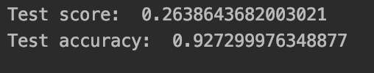
실습 10-1 (MNIST)
Softmax classifier
model.add(Dense(units=nb_classes,
input_dim=img_rows * img_cols, kernel_initializer=initializers.RandomNormal(stddev=0.01), use_bias=True))
model.add(Activation('softmax’))

Slide 25
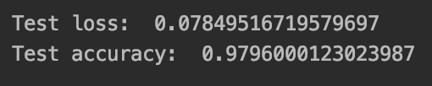
실습 10-2 (MNIST)
Neural Net, Xavier initialization, Dropout
model.add(Dense(256, input_dim=784, kernel_initializer='glorot_uniform’, activation='relu’))
model.add(Dropout(0.3))
4 models

